Slide 1



Diritti dell’autore e accesso aperto nella ricerca scientifica
Right2Pub, Roma, 17 giugno 2024
Mantenere i diritti:
buone pratiche
A cura di Emma Lazzeri, CNR
Foto di Annie Spratt su Unsplash

Slide 2




Quali sono gli attori in gioco?
Autori | Istituzioni di Ricerca | Enti finanziatori
Mantenere i diritti: buone pratiche, Roma, 17 giugno 2024
Notes:
2

Slide 3
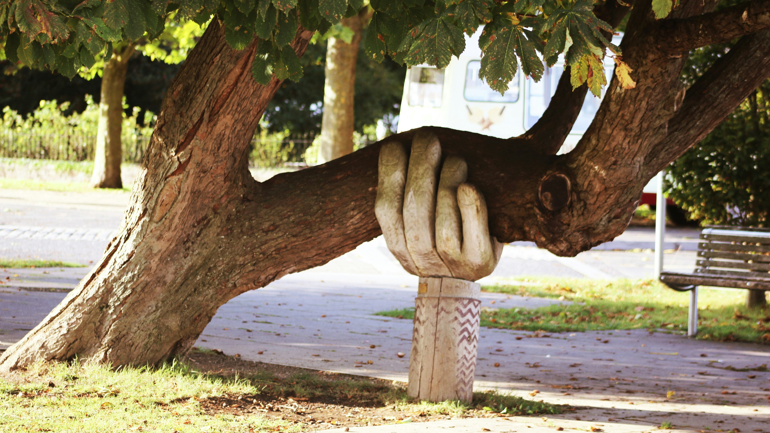
Come possiamo mantenere i diritti?
  Servono strategie che supportino gli autori:
  Non tutti gli autori sono esperti legali
  Serve un buon livello di consapevolezza
  Il supporto da parte delle istituzioni di ricerca e degli enti finanziatori è cruciale
Foto di Neil Thomas su Unsplash
Mantenere i diritti: buone pratiche, Roma, 17 giugno 2024
Notes:
3

Slide 4

Buone pratiche
Foto di Sincerely Media su Unsplash
Mantenere i diritti: buone pratiche, Roma, 17 giugno 2024

Slide 5



Istituzioni di ricerca– right retention strategy
  Serve una strategia istituzionale che abbracci diversi fronti:
Regolamenti | Formazione | Supporto
Mantenere i diritti: buone pratiche, Roma, 17 giugno 2024
Notes:
5

Slide 6

Istituzioni di ricerca – right retention strategy
  Vantaggi:
  Garantisce agli autori la possibilità di diffondere legalmente il loro lavoro
  Offre una soluzione semplice per risolvere la complessità della pubblicazione rispettando i requisiti degli enti finanziatori
Foto di GR Stocks su Unsplash
Mantenere i diritti: buone pratiche, Roma, 17 giugno 2024
Notes:
6

Slide 7
Istituzioni di ricerca - regolamenti
  Diverse istituzioni di ricerca hanno adottato politiche di Right Retention Strategy attraverso:
  La formulazione di policy di pubblicazione adeguate
  Il supporto puntuale ai ricercatori, coordinando diversi dipartimenti, da quello legale alle biblioteche, ai servizi di deposito (repository istituzionali)
Mantenere i diritti: buone pratiche, Roma, 17 giugno 2024
Notes:
7

Slide 8
Istituzioni di ricerca – right retention strategy
  La right retention strategy si basa sul semplice principio che autori e istituzioni dovrebbero mantenere alcuni diritti sulle loro pubblicazioni.
  Le istituzioni rilasciano la produzione scientifica con licenze ben definite (CC-BY), non esclusive, irrevocabili e valide in tutto il mondo
  Questo permette agli autori di depositare la versione accettata del manoscritto (AAM) nel repository istituzionale senza embargo, condividerla tra colleghi e usarla per l'insegnamento.
Mantenere i diritti: buone pratiche, Roma, 17 giugno 2024
Notes:
8

Slide 9
Istituzioni di ricerca – right retention strategy
  Nella pratica:
  L’istituzione fornisce una dichiarazione che gli autori possono aggiungere alla sezione 'ringraziamenti' del manoscritto e alla cover letter per informare gli editori delle loro intenzioni.
  L’autore deposita la copia AAM nel repository istituzionale
Al fine di favorire l’accesso libero (open access), l'autore ha applicato la licenza Creative Commons Attribution (CC BY) al presente lavoro e a eventuali versioni rivedute a seguito di peer review. The University of Edinburgh Rights Retention Statement
Mantenere i diritti: buone pratiche, Roma, 17 giugno 2024
Notes:
9

Slide 10
Istituzioni di ricerca – right retention strategy
  Supporto da parte dell’istituzione
  Gli editori vengono informati direttamente dall’istituzione
  Identificazione di di canali di supporto dedicati
  Materiale informative e risorse per gli autori (F.A.Q., pagine web, traduzioni in diverse lingue, …)
  Formazione e informazione per gli autori
Mantenere i diritti: buone pratiche, Roma, 17 giugno 2024
Notes:
10

Slide 11
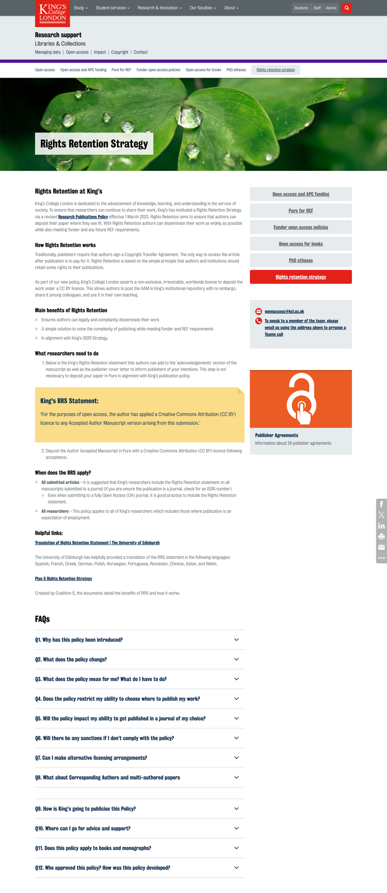
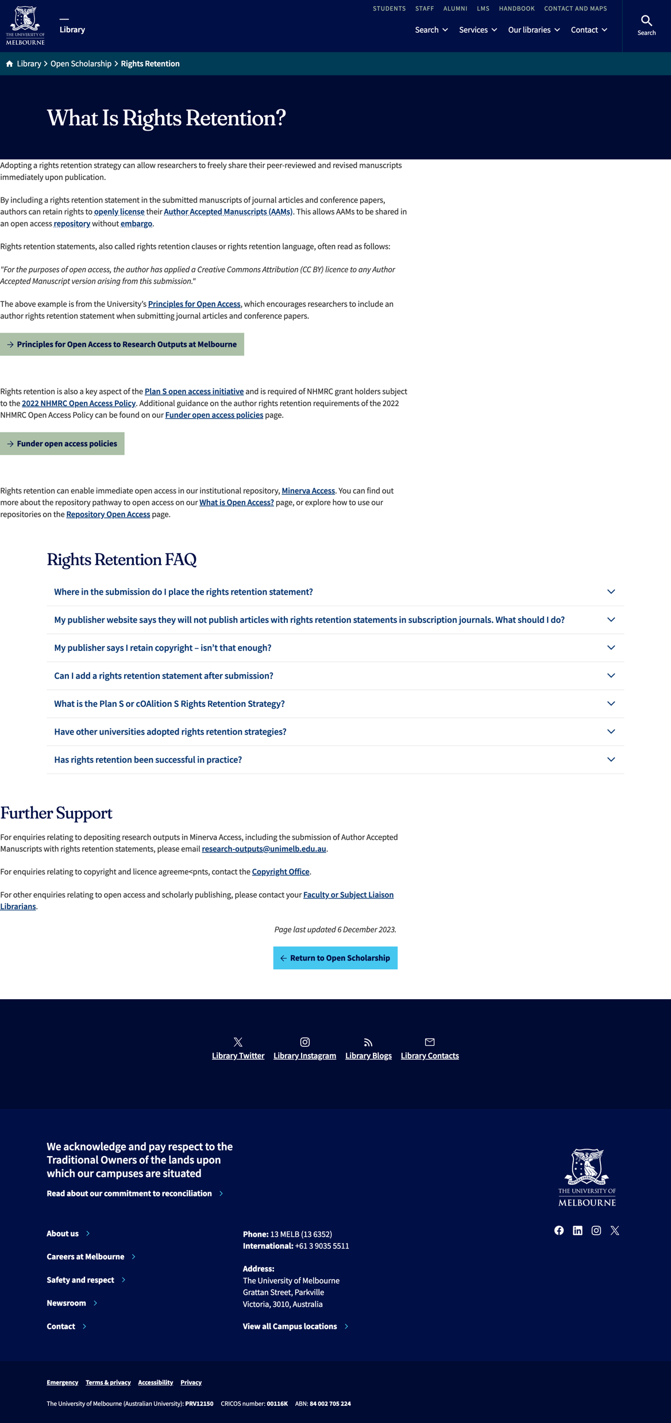
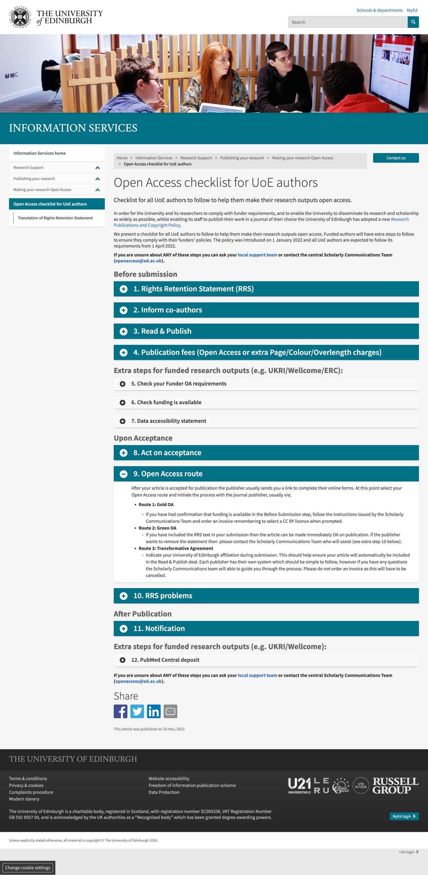
ESEMpi di Istituzioni che hanno adottato una RRS
Harvard University (starting with the Faculty of Arts and Sciences in 2008)
Stanford University (starting with the School of Education in 2008)
Massachusetts Institute of Technology (MIT) (since 2009)
Auckland University of Technology (since 2020)
University of New South Wales (UNSW) (since 2021)
University of Cambridge (since 2022)
University of Oxford (since 2023)
e molte altre…
Notes:
11

Slide 12
FORMAZIONE
  La formazione è fondamentale a tutti i livelli
  Ricercatori – per aumentare la consapevolezza e favorire comportamenti virtuosi
  Esperti legali ed etici – la formazione specifica sui temi legali all’accesso aperto e all’open science favorisce un suppporto adeguato
  Governance – i decisori devono essere adeguatamente supportati nello sviluppo di strategie a favore dell’accesso aperto e delle stesse istituzioni di ricerca
Mantenere i diritti: buone pratiche, Roma, 17 giugno 2024
Notes:
12

Slide 13
Enti finanziatori – regolamenti e obblighi
  Regolamenti ed obblighi per regolare l’accesso ai fondi e la rendicontazione, un buon esempio:
  Per l’accesso ai fondi della Commissione europea in Horizon Europe i ricercatori devono dimostrare, attraverso apposite sezioni nella proposta di progetto, di avere una chiara strategia per l’accesso aperto, supportata dalle istituzioni di ricerca del consorzio
  I progetti approvati hanno chiari obblighi in materia di accesso aperto
    Tutte le pubblicazioni peer-reviewed in accesso aperto senza embargo
    Nessun rimborso per le pubblicazioni in riviste ibride
    Gli autori devono mantenere i diritti che consentano l’accesso aperto
Mantenere i diritti: buone pratiche, Roma, 17 giugno 2024
Notes:
13

Slide 14
Enti finanziatori – supporto all’accesso aperto
  La Commissione europea finanzia una piattaforma di pubblicazione di nuova generazione: Open Research Europe
  Diamond Open Access
  Modello per altri enti
  In linea con gli obblighi previsti in Horizon Europe, incluso quello sui diritti
  Deposito automatico nei repository connessi
  Supporto agli autori in materia di accesso aperto e dati FAIR
  Open Peer Review
Mantenere i diritti: buone pratiche, Roma, 17 giugno 2024
Notes:
14

Slide 15
Open Research Europe e Impact Factor
Open Research Europe non ha e non chiederà di avere un Impact Factor.
La Commissione europea fa parte di un numero crescente di agenzie di finanziamento, istituzioni e organizzazioni che sono interessate a supportare una visione più ampia dei risultati di un ricercatore – e che ciò che conta è il valore intrinseco di ciò che viene pubblicato, condiviso e riutilizzato, piuttosto che il luogo, la rivista o la piattaforma in cui un articolo è pubblicato.
Indicizzazione come servizio connesso, strategia di conservazione a lungo termine e ampia distribuzione
Mantenere i diritti: buone pratiche, Roma, 17 giugno 2024
Notes:
15

Slide 16
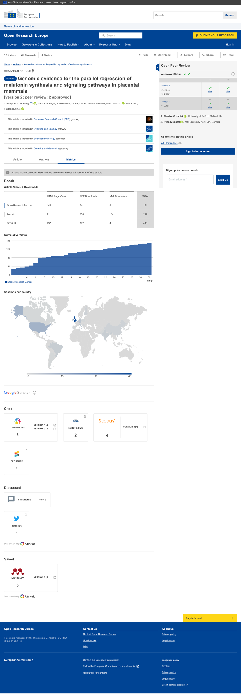
Open Research Europe e metriche alternative
Open Research Europe sostiene l'uso responsabile delle metriche relative alla ricerca e la loro applicazione alla valutazione della ricerca, seguendo, tra gli altri, il Manifesto di Leiden e la Dichiarazione DORA.
Mantenere i diritti: buone pratiche, Roma, 17 giugno 2024
Notes:
16

Slide 17
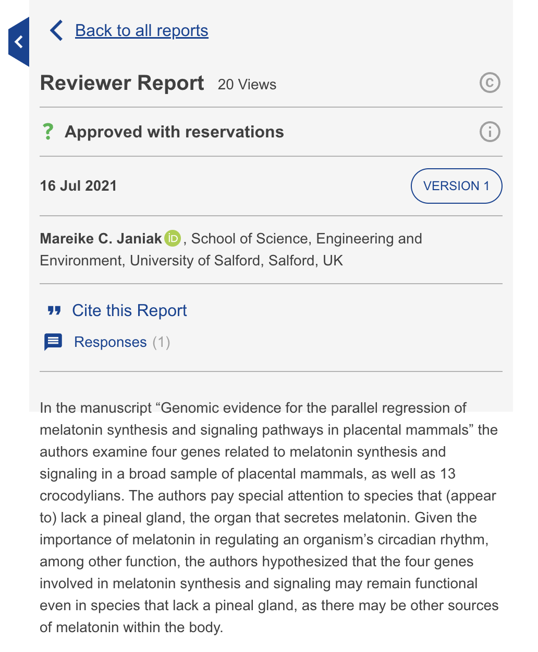
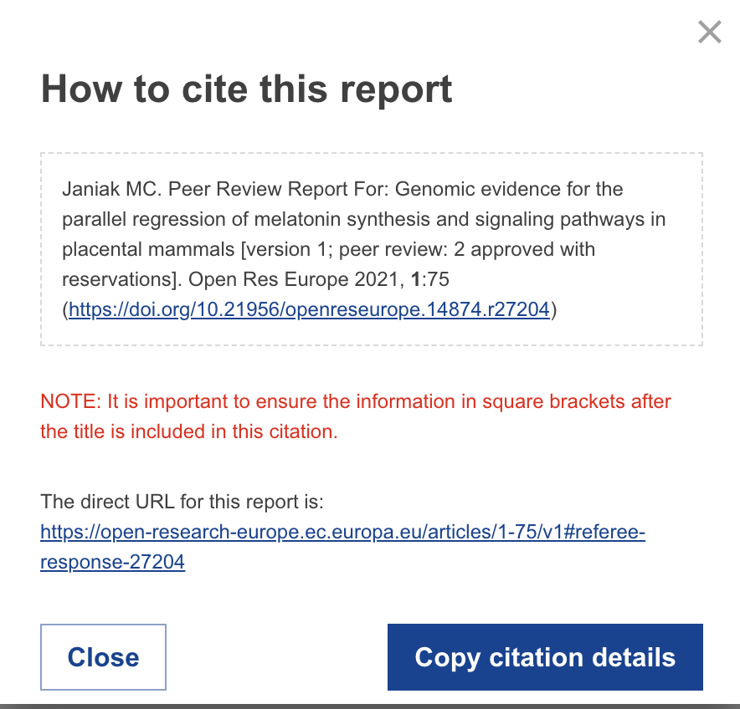
Open Research Europe e open peer review
Open Research Europe effettua Open Peer Review
Scopo: migliorare il contributo
Valorizza il contributo dei reviesori come indipendente
Mantenere i diritti: buone pratiche, Roma, 17 giugno 2024
Notes:
17

Slide 18

emma.lazzeri@cnr.it
Grazie per l’attenzione!
Questa presentazione è rilasciata con licenza CC-BY. Per citarla, utilizzare la seguente dicitura:
Lazzeri, E. (2024, giugno 17). Mantenere i diritti: buone pratiche. I diritti dell'autore e l'accesso aperto nella ricerca scientifica, Roma. Zenodo. https://doi.org/10.5281/zenodo.12204056
Foto di Alexas_Fotos su Unsplash

